Slide 1
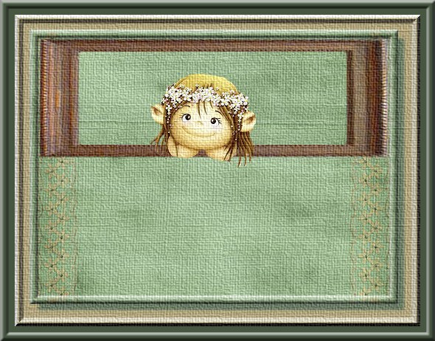
Násobilka
4
Mgr. Mariana Bančanská

Slide 2
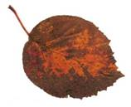
Klikni na násobky 4:
32
10
28
26
6
12
36
38
8
24
30
16
40
4
20

Slide 3
Dúfam,že si
vybral správne
a odpoveďou ti boli len

Slide 4
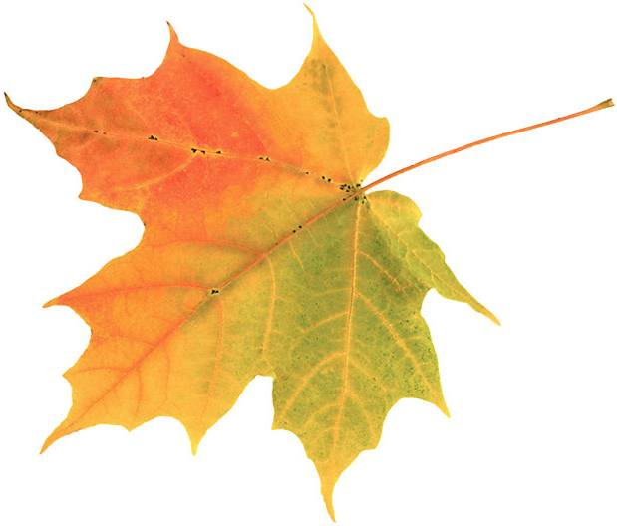
7.
4=
38
28
18

Slide 5
5.
4=
21
9
20

Slide 6
13
12
7
3.
4=

Slide 7
2.
4=
8
14
6

Slide 8
6.
4=
23
10
24

Slide 9
32
12
24
8.
4=

Slide 10
4.
4=
8
12
16

Slide 11
42
13
36
9.
4=

Slide 12
14
40
24
10.
4=

Slide 13
1.
4=
4
5
41

Slide 14
Si hlavička!
Skús ďalšie príklady.

Slide 15
4 .
= 24
12
8
6
Doplň číslo
do príkladu.
4 . = 40
12
10
3

Slide 16
4 .
= 16
4
2
12
Doplň číslo
do príkladu.
4 . = 32
28
8
9

Slide 17
12 : = 4
10
8
3
Zbystri
pozornosť.
8 : = 4
1
4
2

Slide 18
20 : = 4
10
16
5
Doplň číslo
do príkladu
36 : = 4
9
32
8

Slide 19
4 : 4 = 1
Vypočítaj príklady a výsledky skontroluj postupne klikom na šípky.
40 : 4 = 10
16 : 4 = 4
32 : 4 = 8
24 : 4 = 6
20 : 4 = 5

Slide 20
8 . 4 = 32
Vypočítaj príklady a výsledky skontroluj postupne klikom na šípky.
10 . 4 = 40
6 . 4 = 24
2 . 4 = 8
4 . 4 = 16
7 . 4 = 28

Slide 21
ZDROJE:
www.gify.nou.com
www.beruska8.cz
Šablona: E. Maninová

Slide 22
Darilo sa ti?

